Slide 1
Муниципальное дошкольное образовательное учреждение детский сад №2 «Светлячок»
«Мир на кончиках пальцев»
Проект по развитию мелкой моторики
Воспитатель: Смирнова
Светлана Николаевна

Slide 2
Продолжительность проекта: Краткосрочный -2 месяца. Участники проекта: дети, воспитатели, родители Возраст детей: 3-4 года

Slide 3
Интеграция областей: социально-коммуникативное развитие; познавательное развитие; художественно-эстетическое развитие; физическое развитие; речевое развитие

Slide 4
ВСЁ О ПРОЕКТЕ
«Истоки способностей и дарований детей на кончиках их пальцев. Чем больше уверенности в движениях детской руки, тем тоньше взаимодействие руки с орудием труда, сложнее движения, ярче творческая стихия детского разума. А чем больше мастерства в детской руке, тем ребенок умнее… »
В. А. Сухомлинский

Slide 5
Актуальность: Актуальность данного проекта заключается в том, что целенаправленная и систематическая работа по развитию мелкой моторики, и, сенсомоторики в целом, у детей дошкольного возраста во взаимодействии с семьей способствует формированию интеллектуальных способностей, речевой деятельности, а самое главное, сохранению психического и физического развития ребенка

Slide 6
Цель проекта: - развивать мелкую моторику у детей дошкольного возраста во взаимодействии с семьей в играх

Slide 7
Задачи для педагога: -развивать речевые способности, учитывая возрастные и индивидуальные особенности ребёнка; -формировать координацию движений пальцев и кистей рук; - научить родителей создавать условия для проведения пальчиковой гимнастики в домашней обстановке; -показать способы и приёмы проведения пальчиковой гимнастики; - информировать родителей о значении игр и упражнений развивающих мелкую моторику у детей

Slide 8
Задачи для родителей: - учитывать опыт детей, приобретенный в детском саду; - создавать в семье благоприятные условия для проведения пальчиковой гимнастики

Slide 9
Этапы проектной деятельности: Подготовительный этап: Выбор темы, постановка целей и задач; - знакомство сотрудников с содержанием проекта; - сбор литературного материала по созданию картотеки пальчиковых игр со словами; - подбор материала для игр. Основной этап: Массаж рук с помощью подручных предметов; - упражнения пальчиковой гимнастики; - художественное творчество; - проведение д/игр и п/игр; - консультации для родителей. Заключительный этап: Презентация опыта для сотрудников детского сада; - оформление проектной деятельности; - подведение итогов, сделать вывод по теме проектной деятельности.

Slide 10
Ожидаемый результат: - развитие мелкой моторики у детей; - формирование речевых навыков у детей; - интеллектуальное развитие детей; -пополнение предметно-развивающей среды; - обогащение родительского опыта в воспитании детей

Slide 11
Мелкую моторику рук развивают:
- пальчиковая гимнастика с использованием стихов, песенок, потешек и народных сказок;
- массаж с растиранием пальчиков и массажёрами для рук;
- народные игры с ладошками;
- игры с природным материалом;
- игры с предметами домашнего обихода;
игры с песком и водой;
пальчиковый театр;
дидактические игры;
занятия продуктивной деятельностью

Slide 12
Использование мелкой моторики в различных видах деятельности: -продуктивная деятельность; - индивидуальная работа; - самостоятельная деятельность; -прогулка; - утренняя гимнастика; -самообслуживание; - работа с родителями

Slide 13
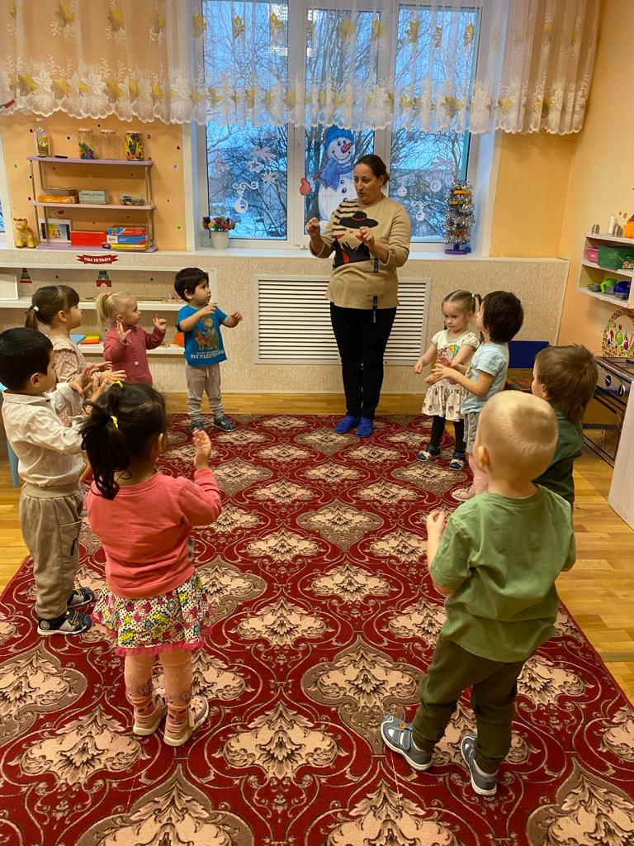
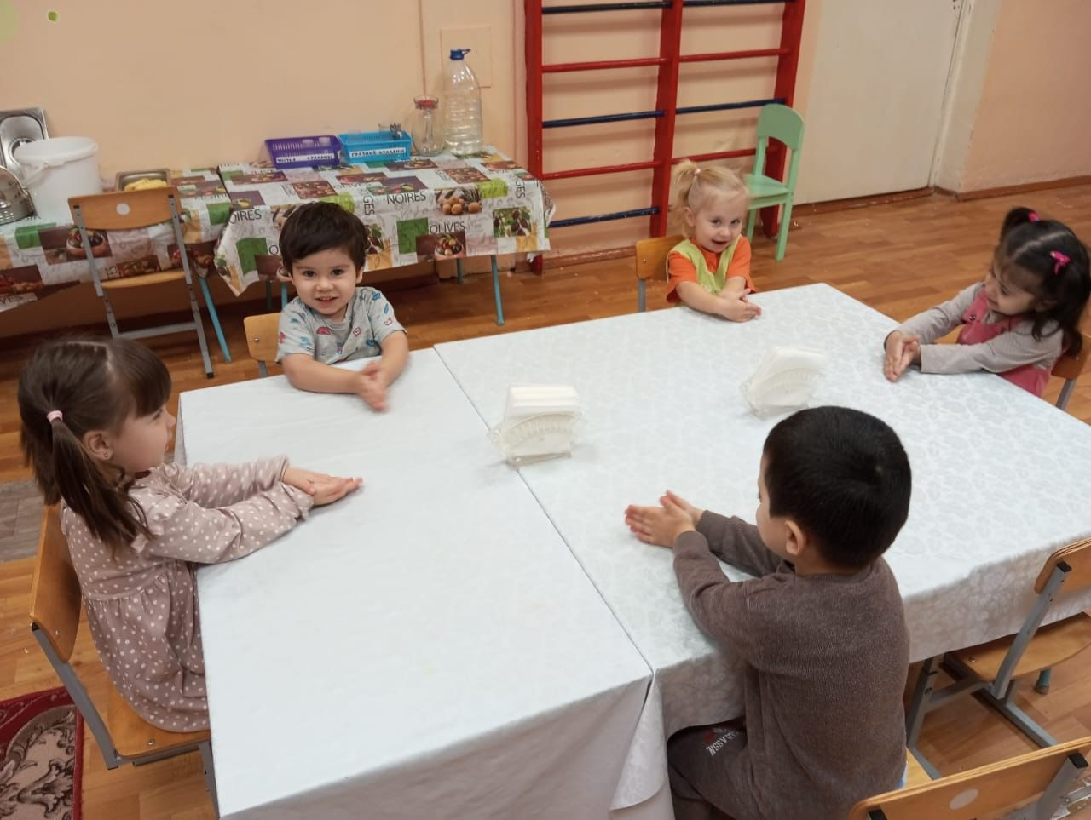
Пальчиковые игры со словами

Slide 14
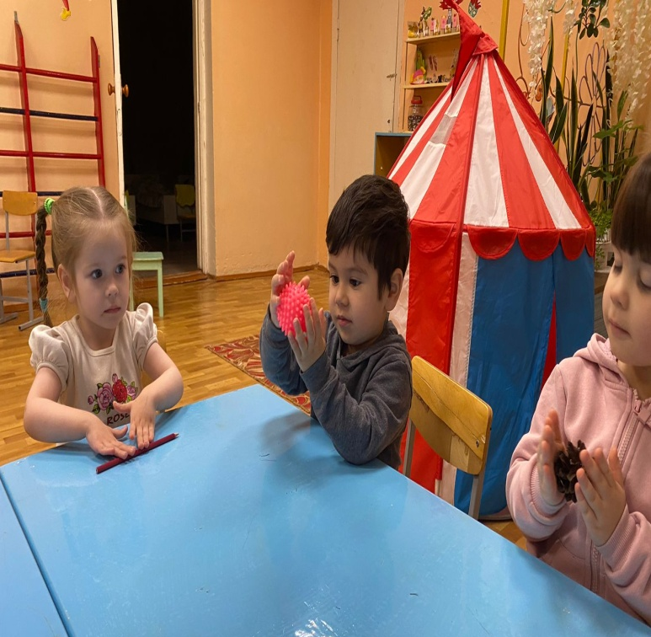
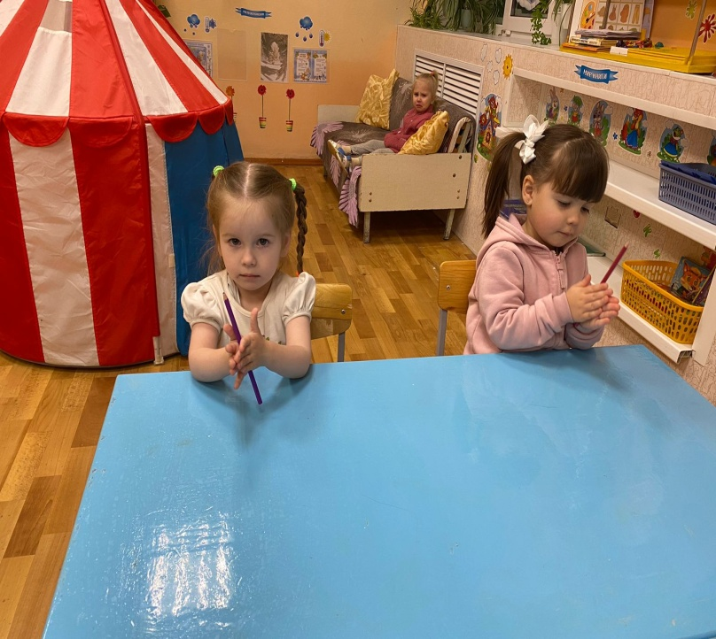
Пальчиковые упражнения в сочетании с самомассажем кистей и пальцев рук

Slide 15
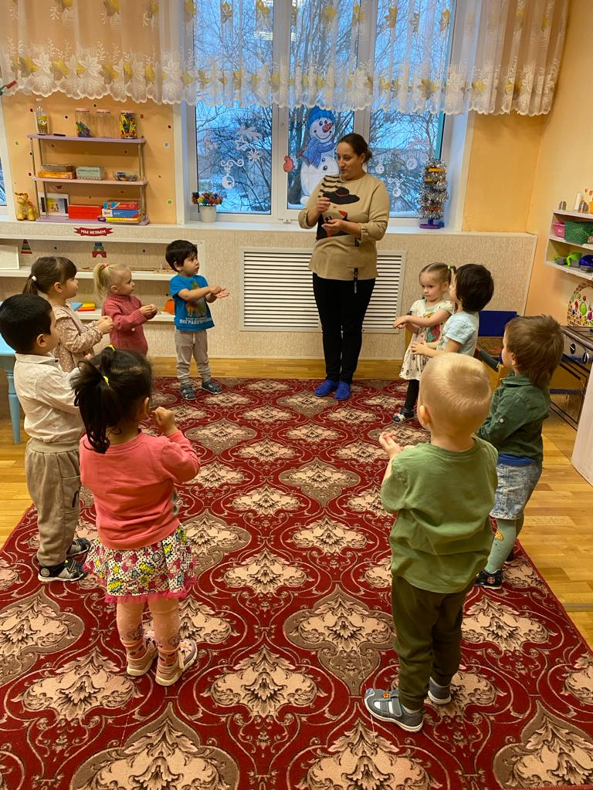
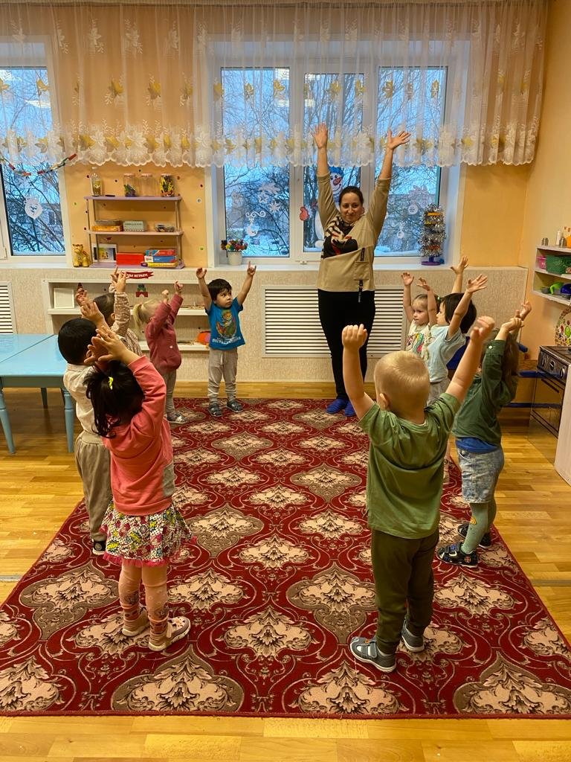
Простые движения помогают убрать напряжение не только с самих рук, но и расслабить мышцы всего тела

Slide 16
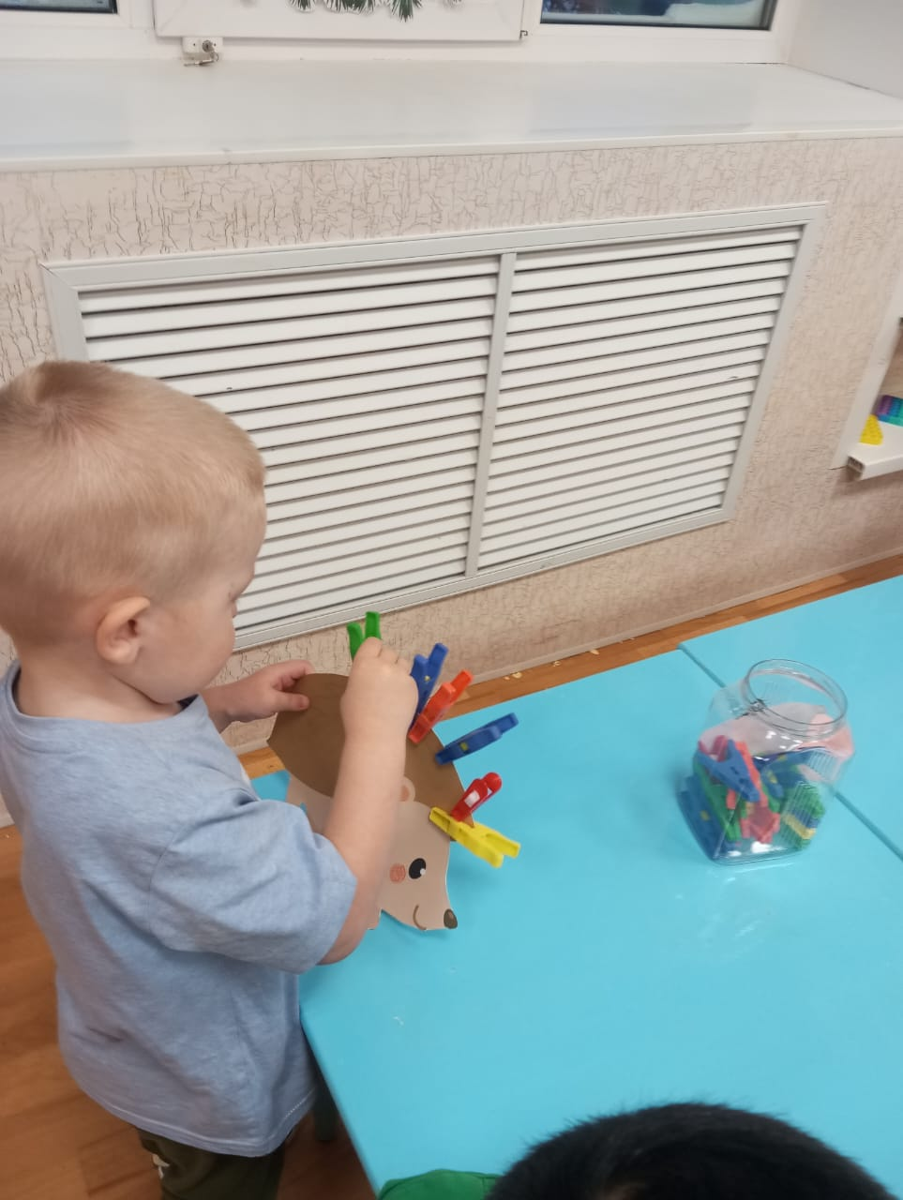
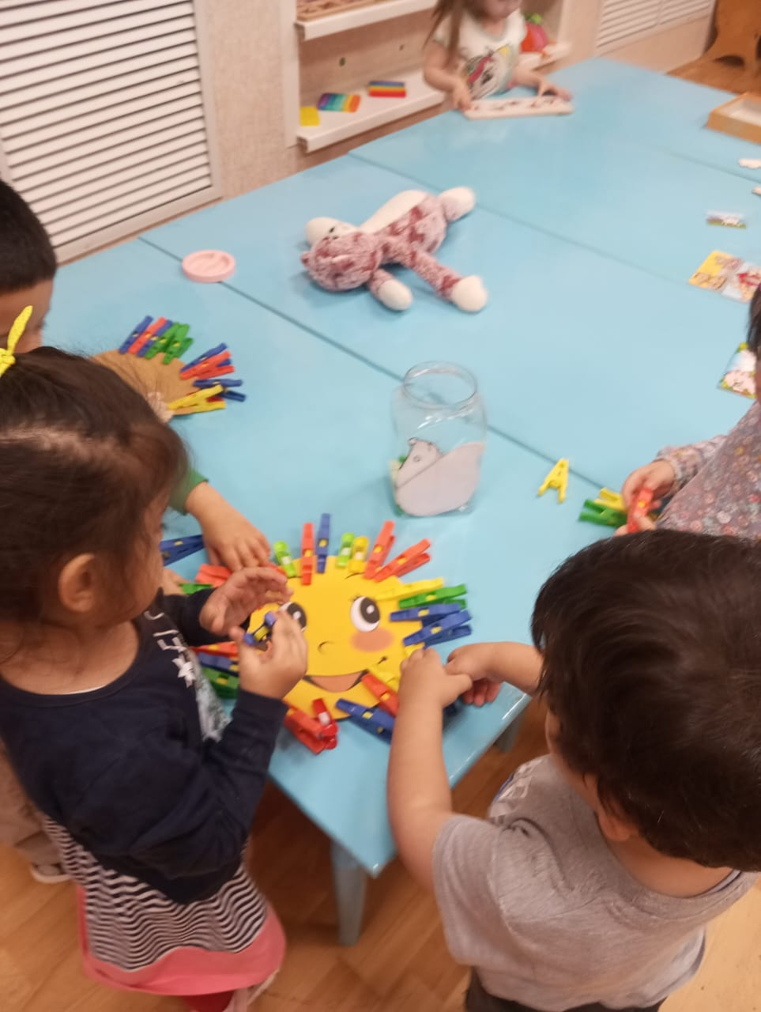
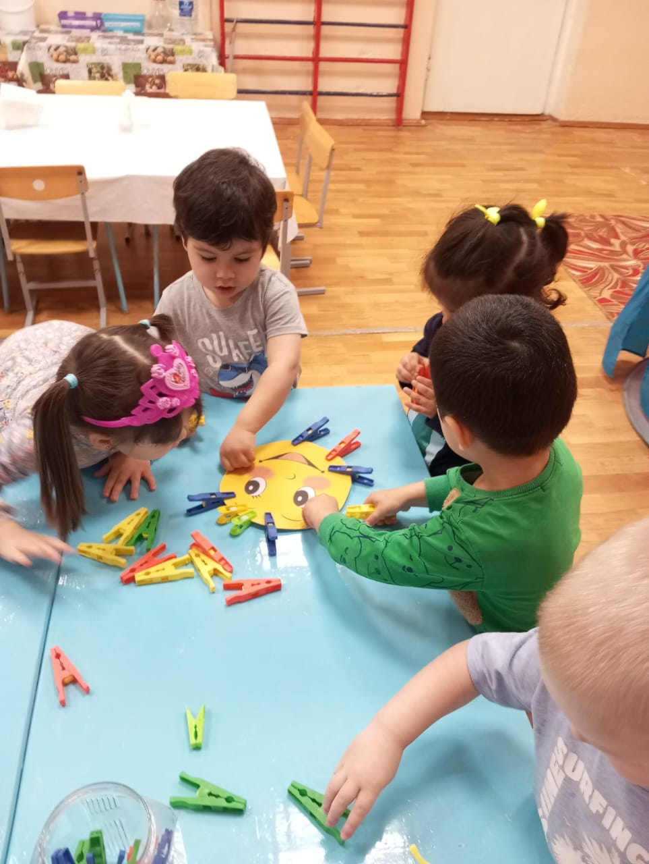
Игры с прищепками

Slide 17
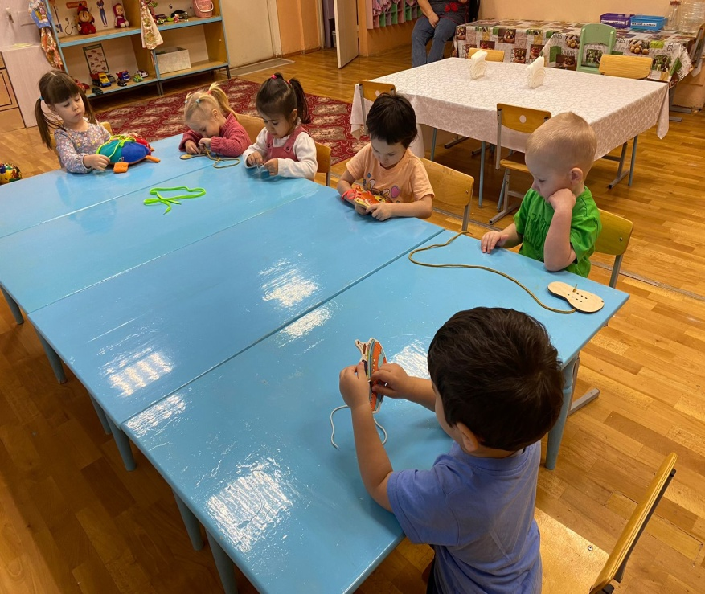
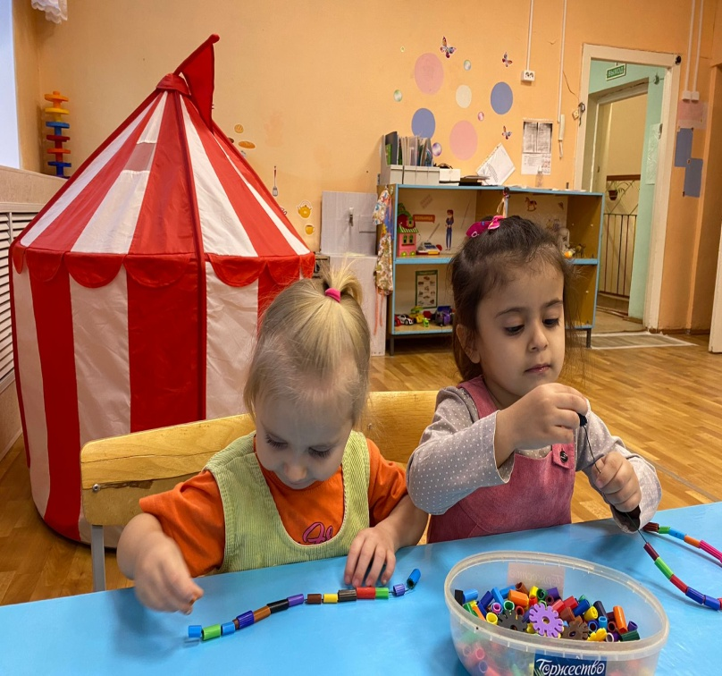
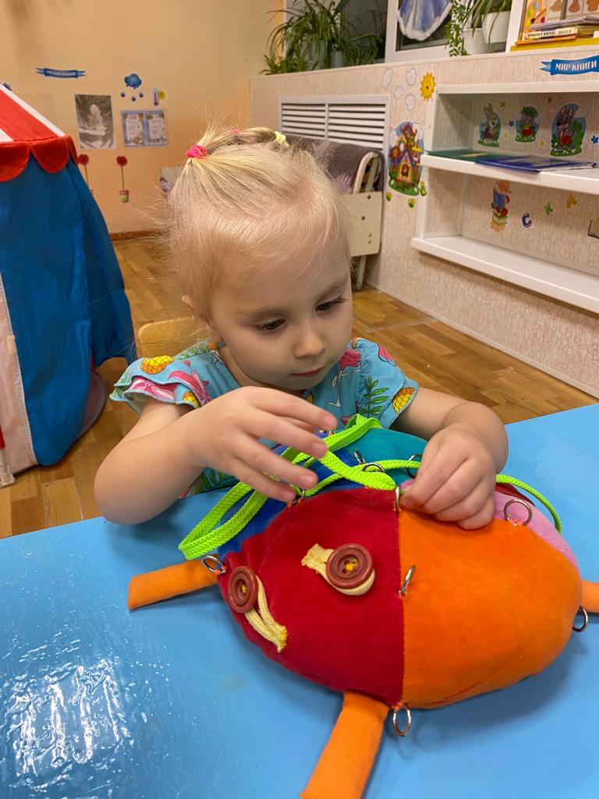
Игры-шнуровки, бусы

Slide 18
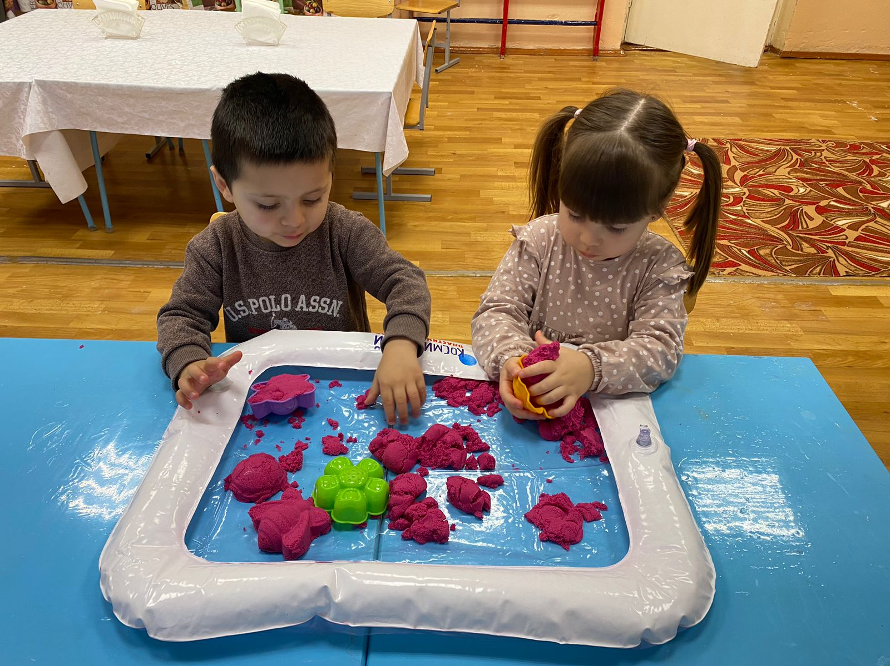
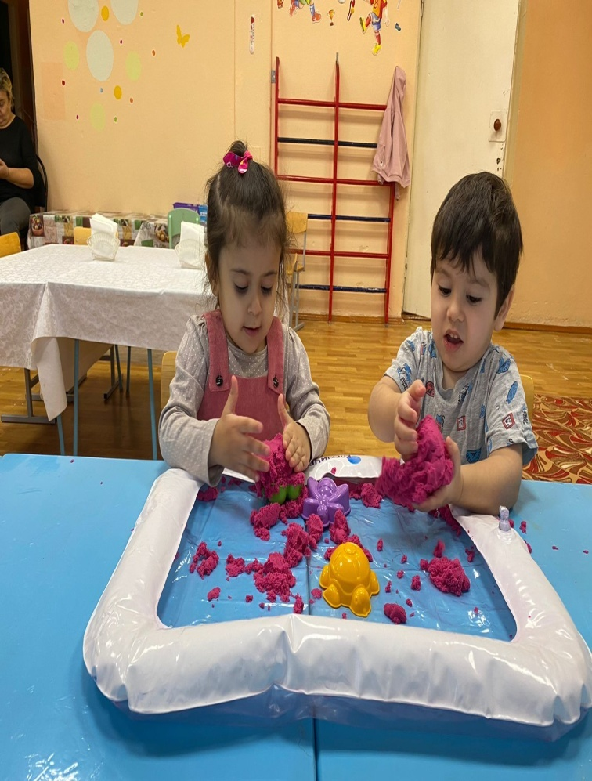
«Сухой бассейн»

Slide 19
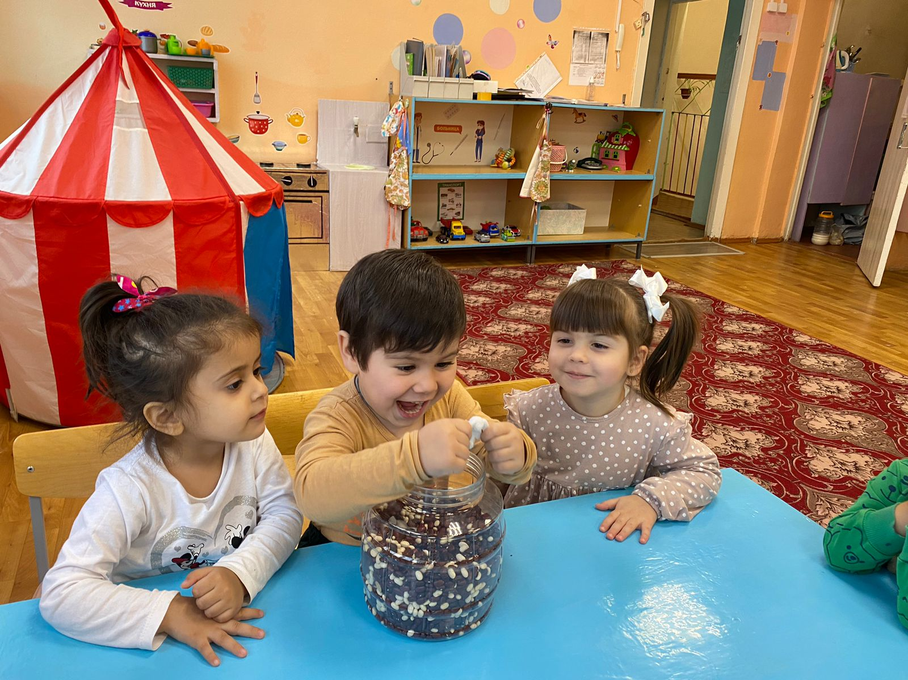
Игра «Поиск клада»

Slide 20
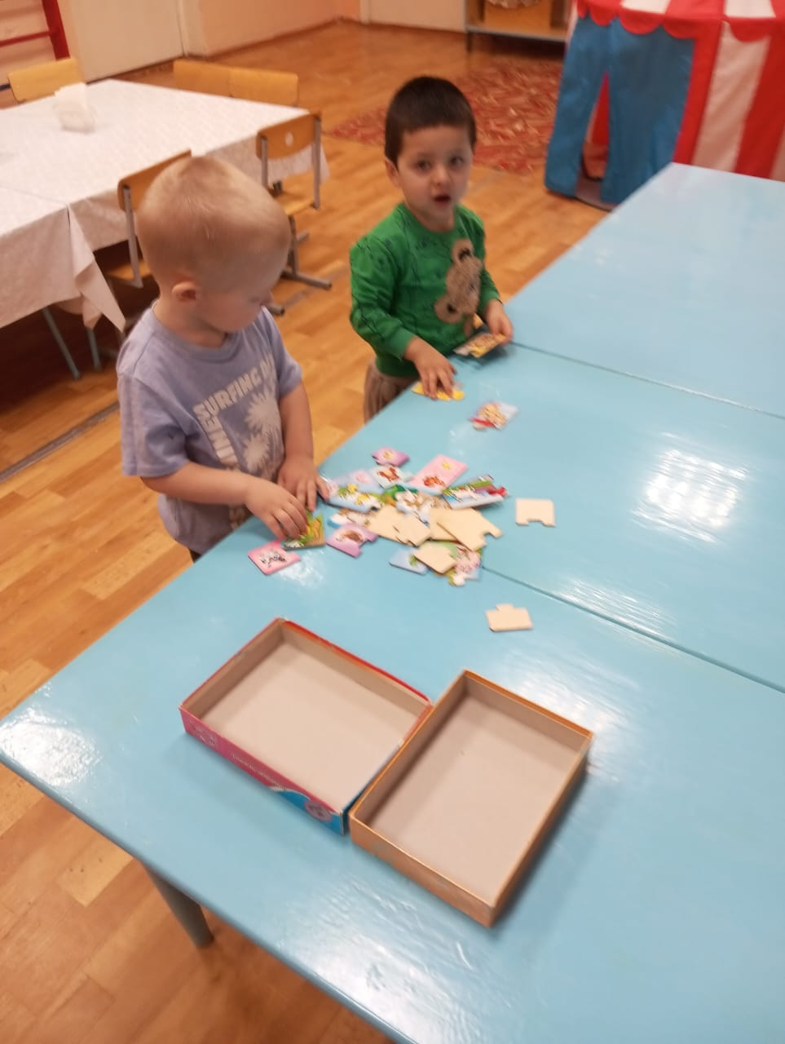
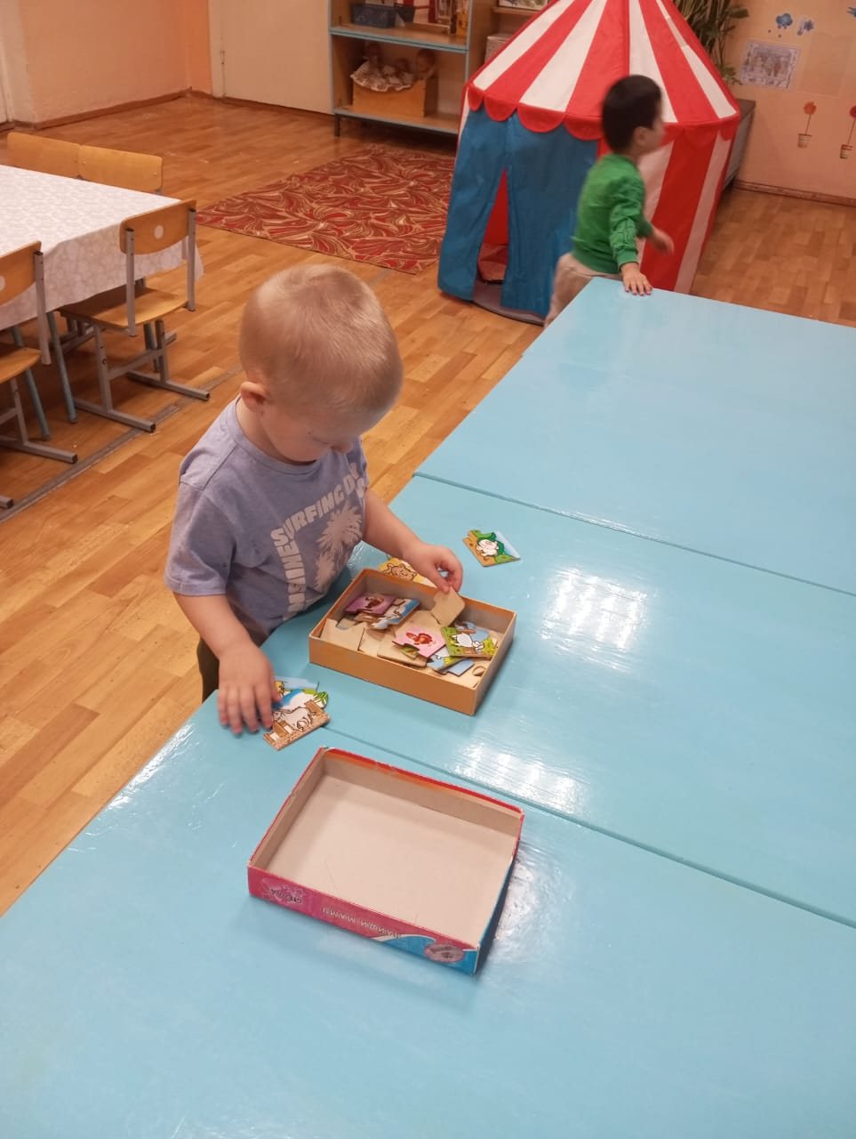
Игры с предметами Игра «Чей домик?» «Зоопарк»

Slide 21
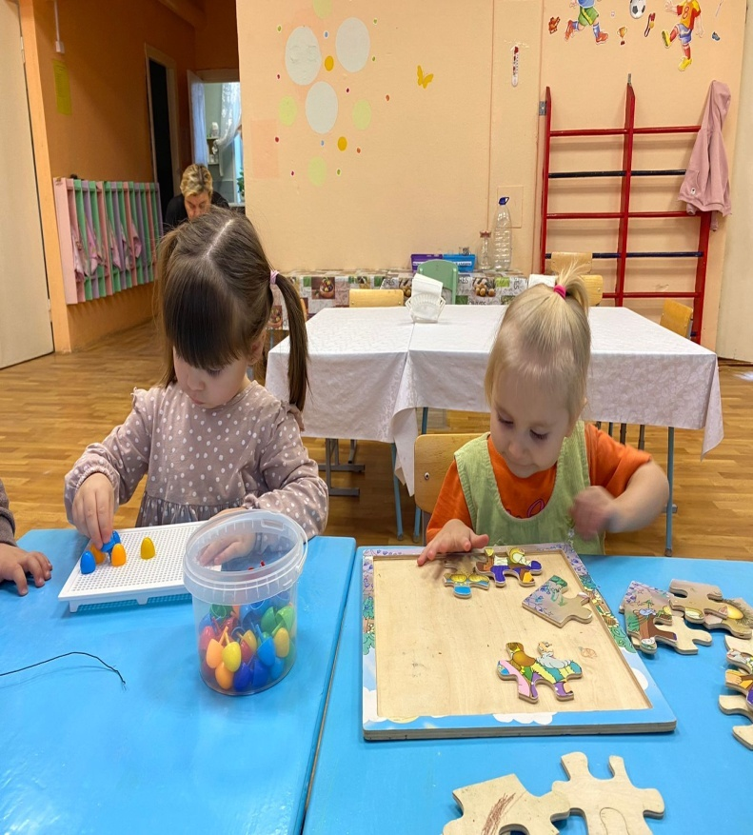
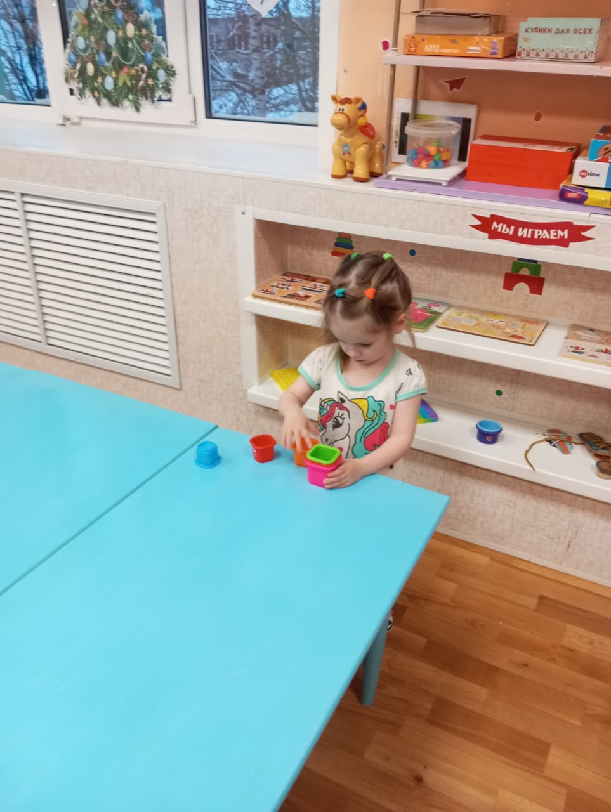
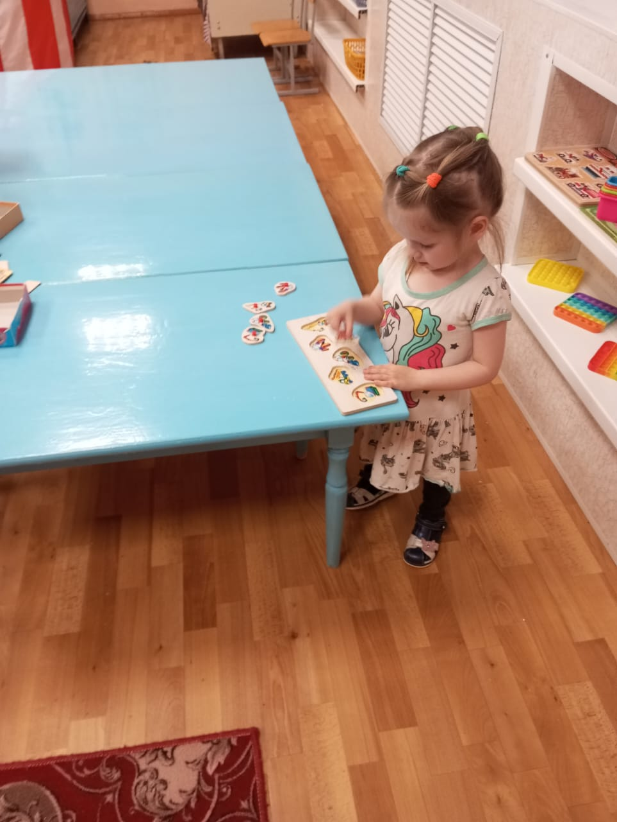
Складывания мозаики, пазлы, вкладыши

Slide 22
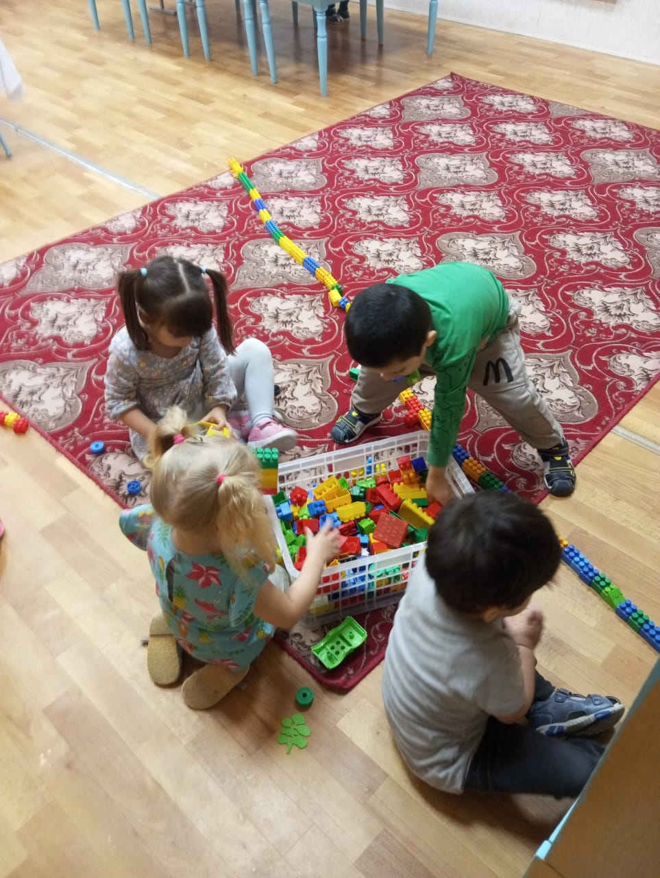
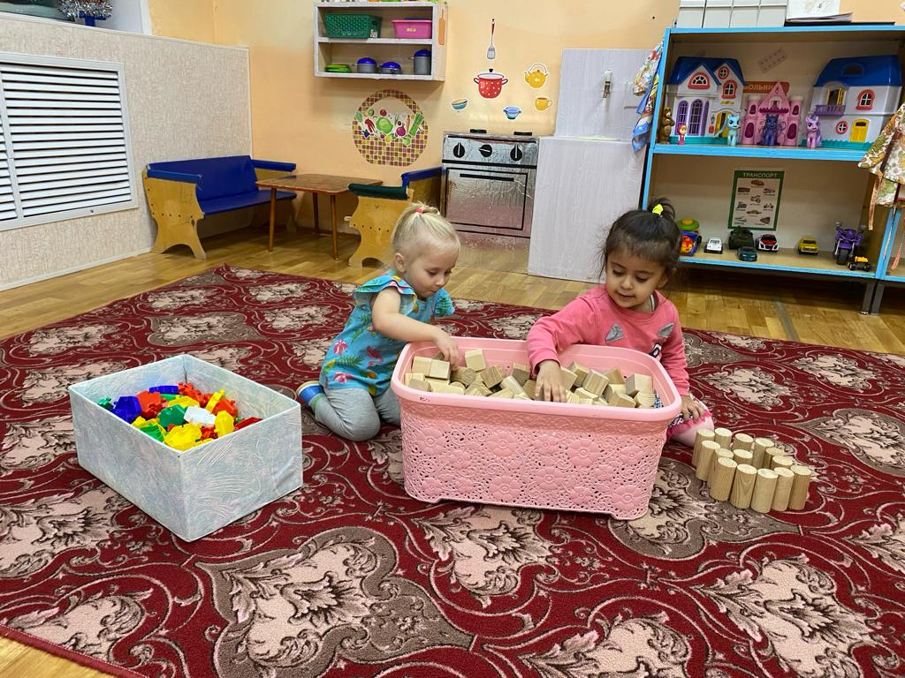
Игры с конструктором

Slide 23
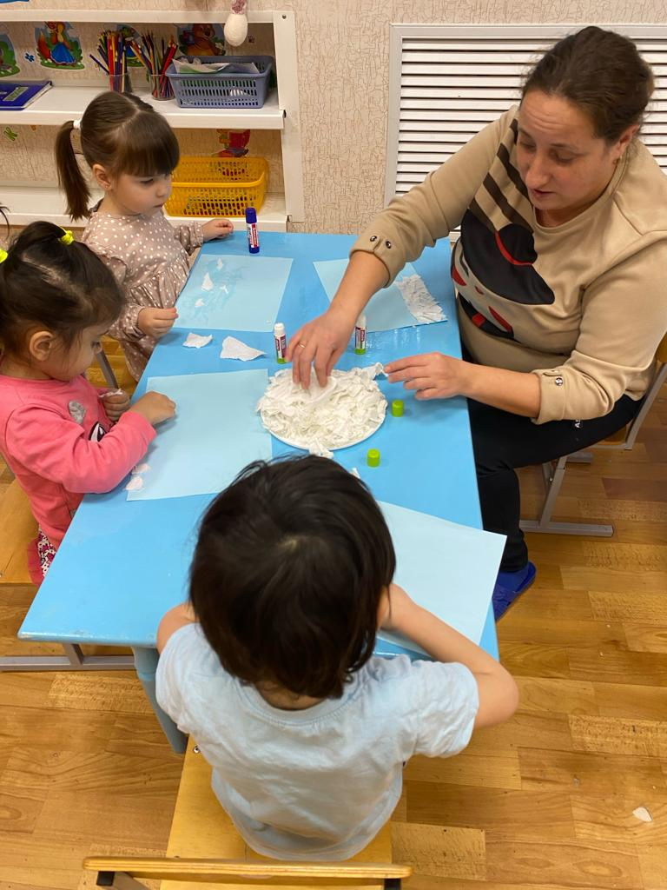
Занятия продуктивной деятельностью аппликация «Мозаика из рваной бумаги»

Slide 24
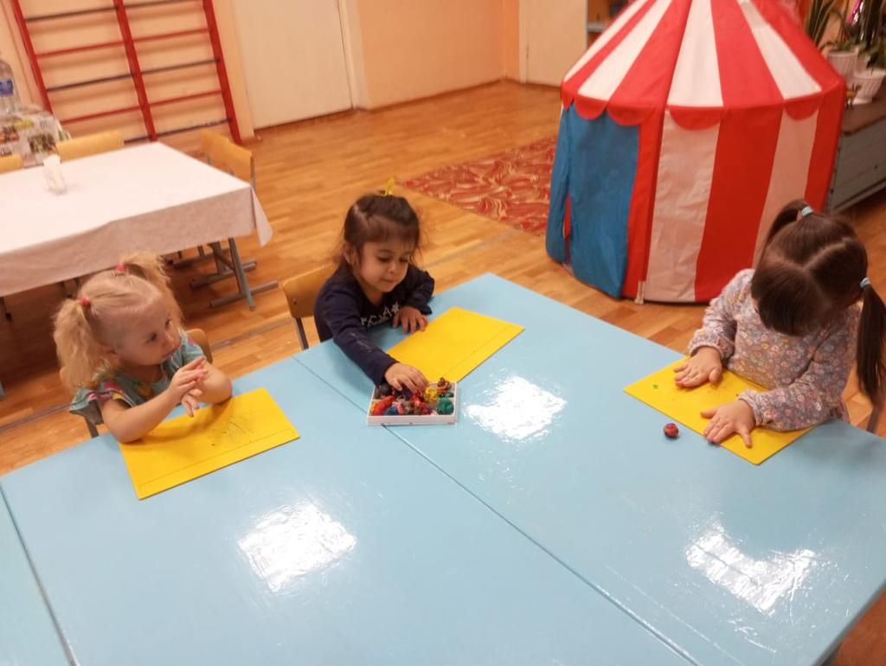
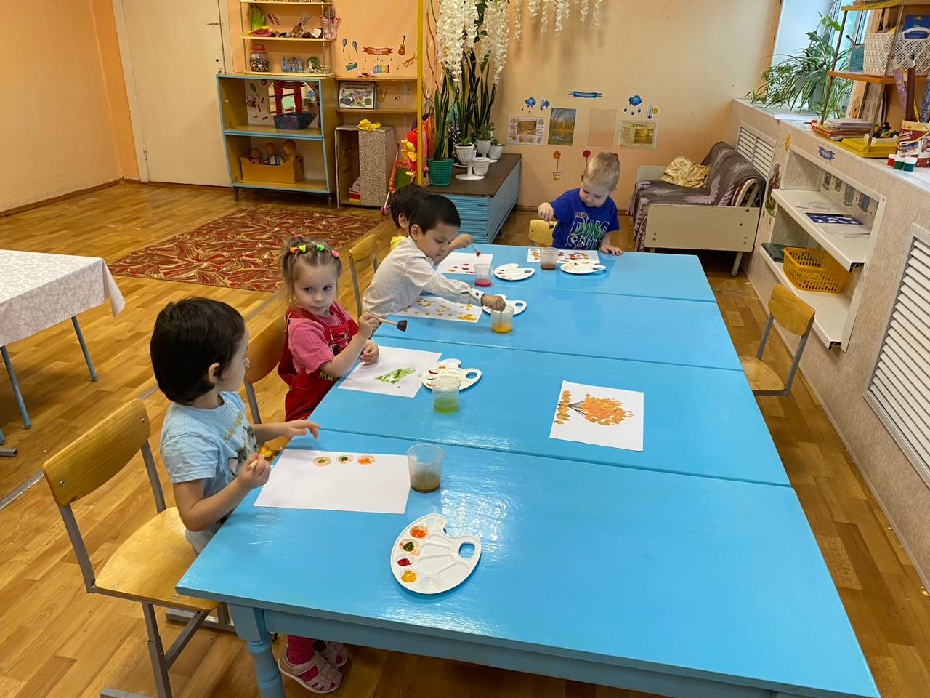
Мы лепим и рисуем

Slide 25
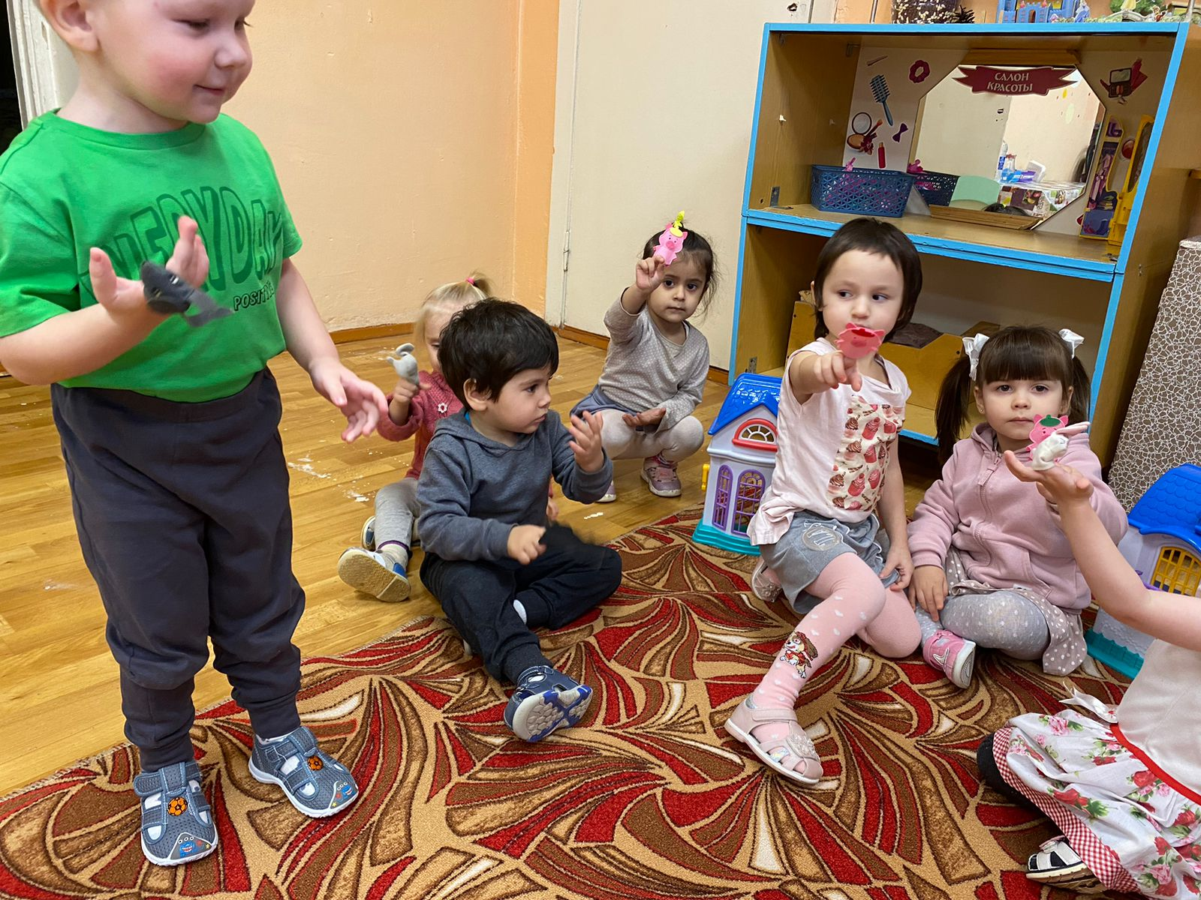
Пальчиковый театр

Slide 26
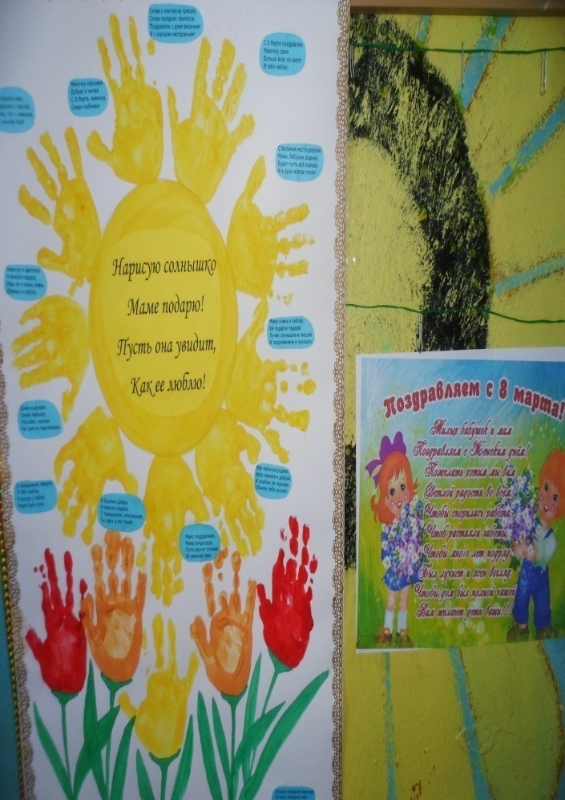
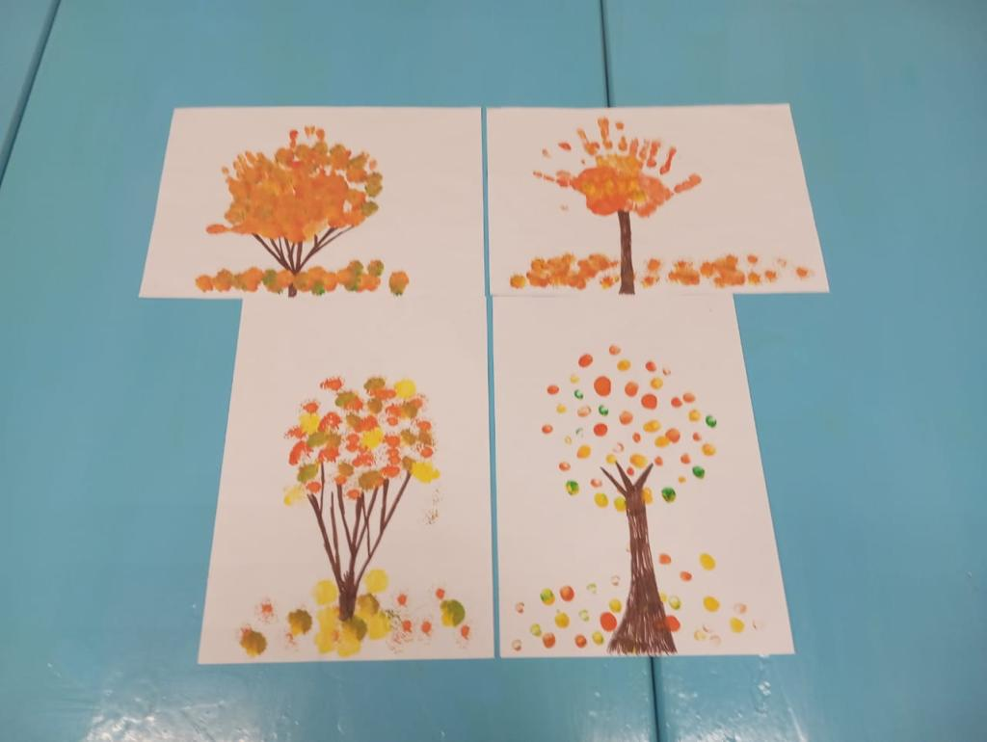
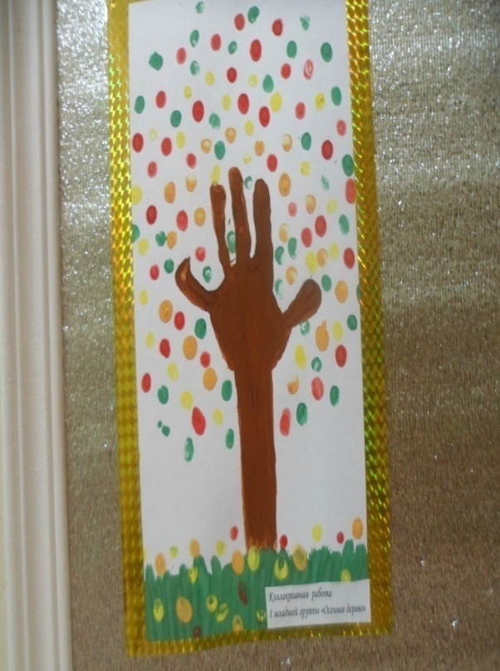
Рисование пальчиками и ладошками

Slide 27
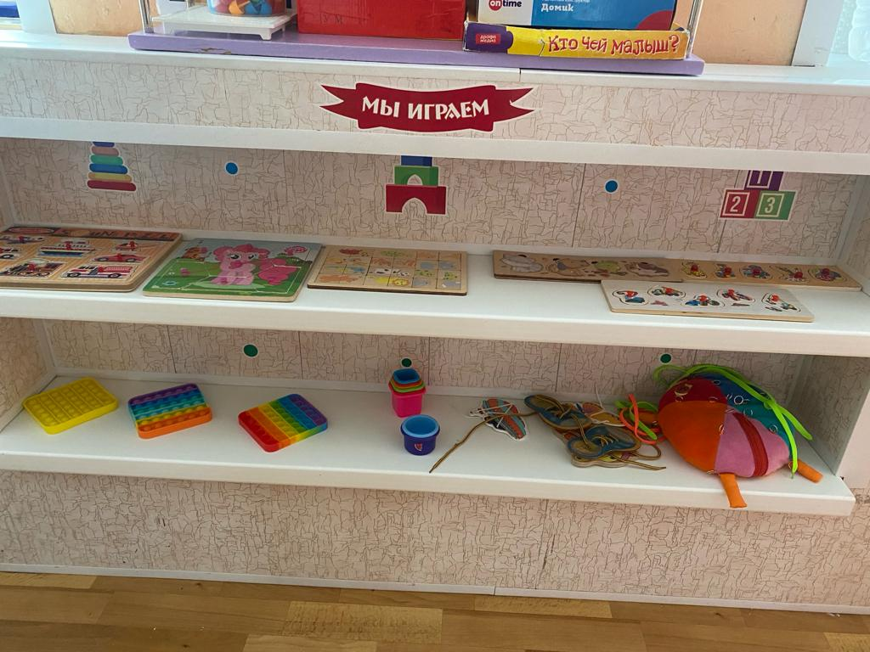
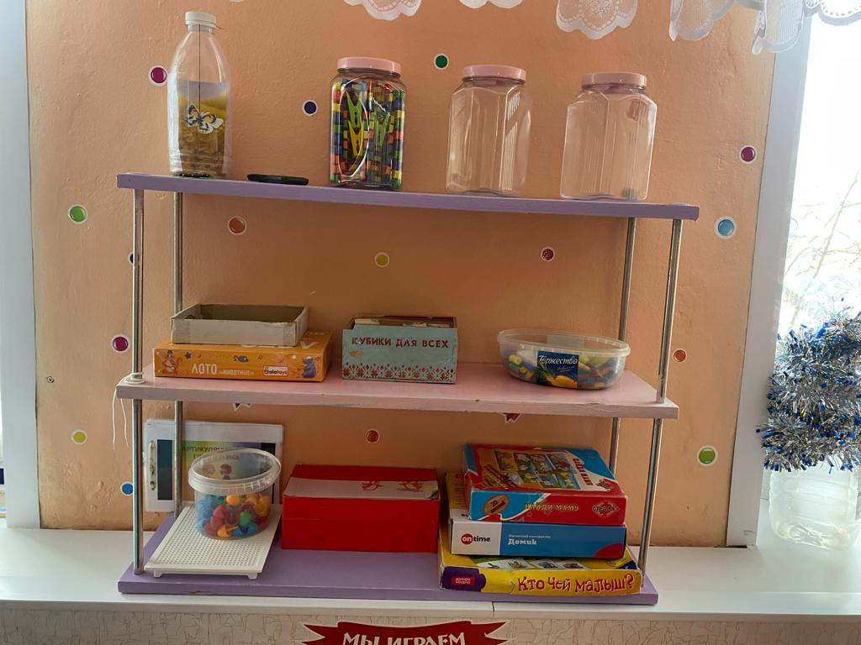
На прогулке игры с песком
Дидактическое пособие

Slide 28
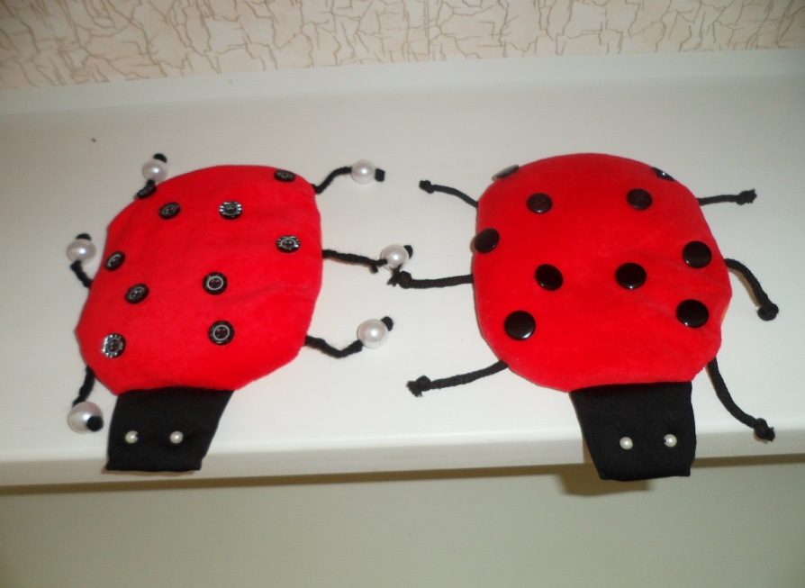
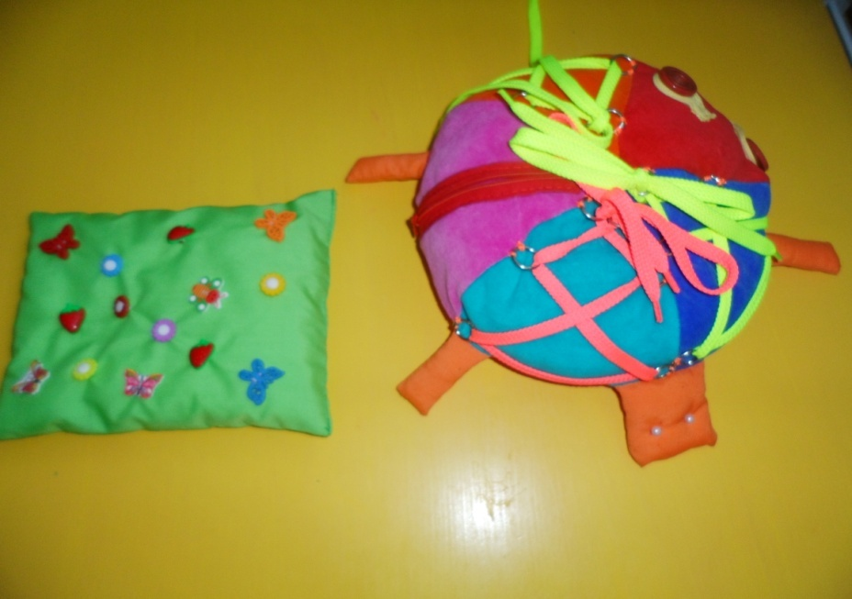
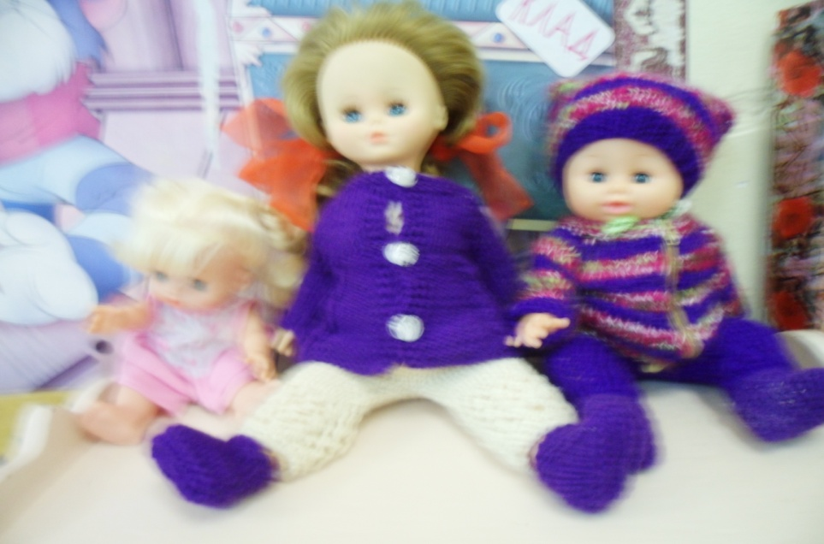
Дидактическое пособие

Slide 29
Работа с родителями: -тематические консультации, -папки- передвижки; -выпуск памяток, - информационных листков

Slide 30
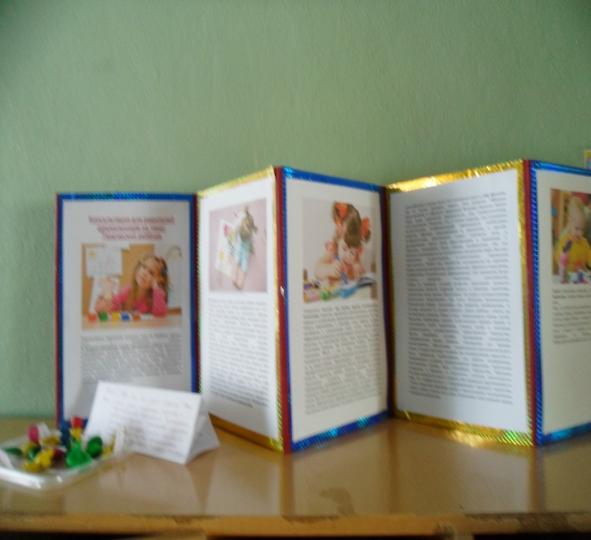
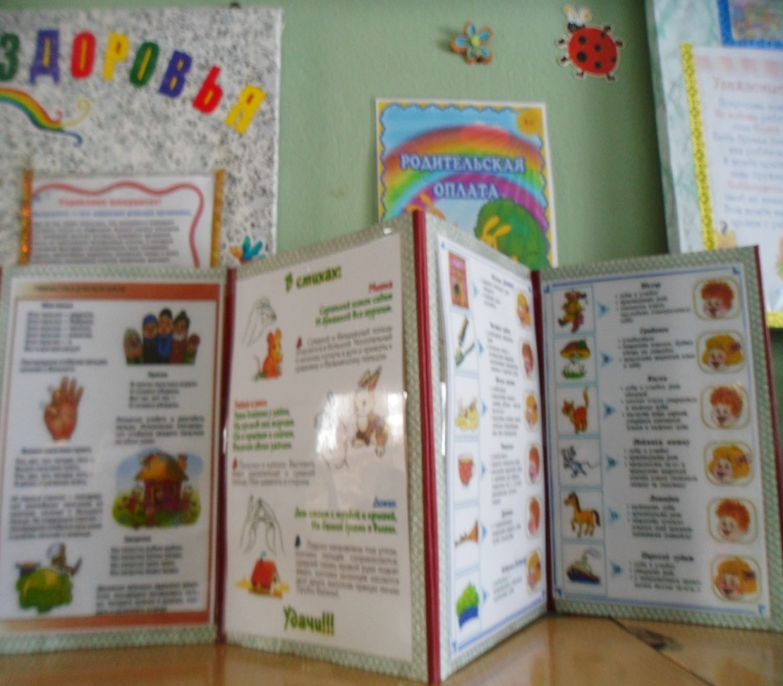
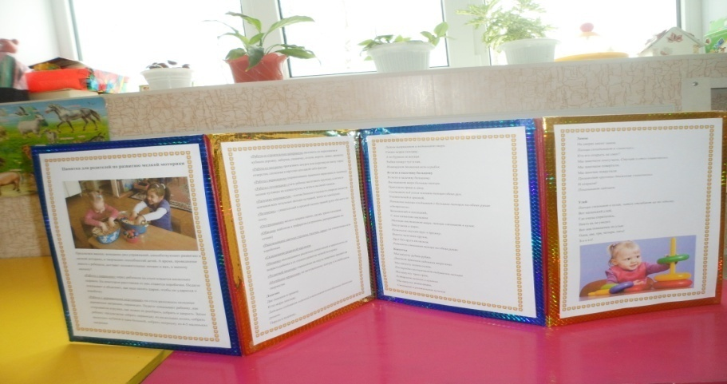
Папки-передвижки

Slide 31
Выводы: -отмечалась положительная реакция и эмоциональный отклик детей на знакомство с новыми видами пальчиковой гимнастики, дети проявляли желание и интерес играть в данные игры, с интересом и желанием выполняли упражнения на развитие мелкой моторики рук; -возросла речевая активность детей, внимание стало более сосредоточенным, улучшилась память -считаем, что удалось достигнуть хороших результатов взаимодействия педагога с родителями

Slide 32
Спасибо за внимание!

